Slide 1


Перспективи розвитку біоенергетики в Житомирській області
Доповідач: Ігнатенко Олександр Павлович
Доктор наук з державного управління, к.е.н.,
Головний консультант проекту ПРООН "Розвиток та комерціалізація біоенергетичних технологій у муніципальному секторі в Україні"

Slide 2
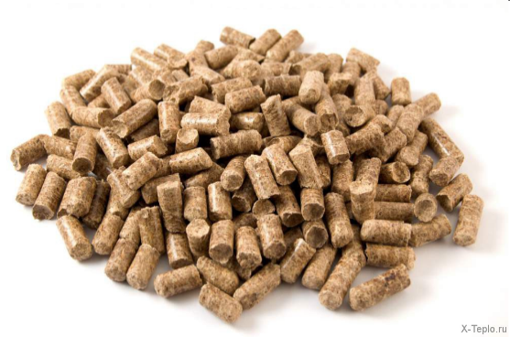
ПОТЕНЦІАЛ БІОМАСИ В УКРАЇНІ
За розрахунками експертів потенціал біомаси, яким Україна володіє для виробництва енергії, складає близько 27 млн. т у.п. на рік, з яких:
12,2 млн. т. у.п. на рік - це відходи сільського господарства та
10 млн. т. у.п. на рік – енергетичних культур.
Сьогодні Україна не в повній мірі використовує свій потенціал.
Лише 10 % (2,7 млн. т. у.п. на рік) від загального потенціалу біомаси іде на енергетичні потреби.

Slide 3
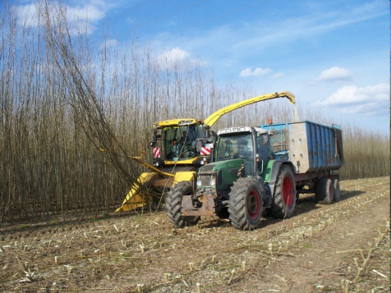
ПЕРЕВАГИ ВИКОРИСТАННЯ БІОМАСИ
Стале використання вітчизняних біоенергетичних ресурсів дає змогу:
зменшити енергетичну залежність України,
поліпшити клімат,
використати місцеві ресурси,
зменшити безробіття,
збільшити податкові надходження,
поліпшити торгівельно-платіжний баланс країни,
поліпшити якість надання послуг з тепло- та гарячого водопостачання.

Slide 4
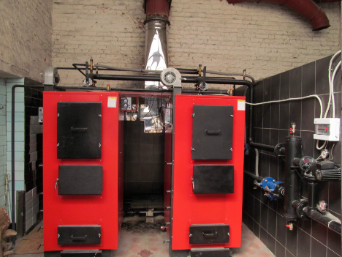
МАКРОЕКОНОМІЧНІ ПОКАЗНИКИ ВИКОРИСТАННЯ БІОМАСИ
За розрахунками експертів якщо використати усі можливості біоенергетичних ресурсів, то це дасть можливість
створити нові підприємства,
впровадити нові технології та нові види бізнесу,
здійснити заміщення природного газу в обсязі 5 млрд. куб. м,
зробити 30 млрд грн економії витрат при виробництві послуг з тепло- та гарячого водопостачання,
отримати 17 млрд. грн доходів для агровиробників,
забезпечити 100 тис. робочих місць.

Slide 5
ПОТЕНЦІАЛ БІОМАСИ У ЖИТОМИРСЬКІЙ ОБЛАСТІ
Житомирщина має значний потенціал лісової та деревообробної промисловості - 30 % зі всієї території Житомирщини покрито лісами.
Річний технічно-досяжний потенціал області з використання біомаси складає 377,14 тис. т., що еквівалентно 188,57 тис. т.у.п., у тому числі за рахунок використання с/г відходів – 251,84 тис. т та вирощування енергетичних рослин – 125,3 тис. т на землях, площа яких складає 12,53 тис. га.
В рамках проекту Регіональної програми запланована модернізація об’єктів житлово-комунального господарства, яка в подальшому дозволить використовувати на таких об’єктах 610 тис. т біомаси (включаючи лісогосподарські відходи) в рік.

Slide 6
БІОЕНЕРГЕТИЧНІ ЦІЛІ У ЖИТОМИРСЬКІЙ ОБЛАСТІ
Ефект від реалізації проекту Регіональної програми буде у вигляді зменшення викидів СО_{2,} яке складатиме 597,8 тис. т у рік².
У проекті Регіональній програмі закладено 979,1 млн. грн. на фінансування проектів з впровадження біоенергетичних технологій, у тому числі 464,8 млн. грн. на потреби АПК та 486,5 млн. грн. на потреби модернізації об’єктів житлово-комунального господарства.

Slide 7
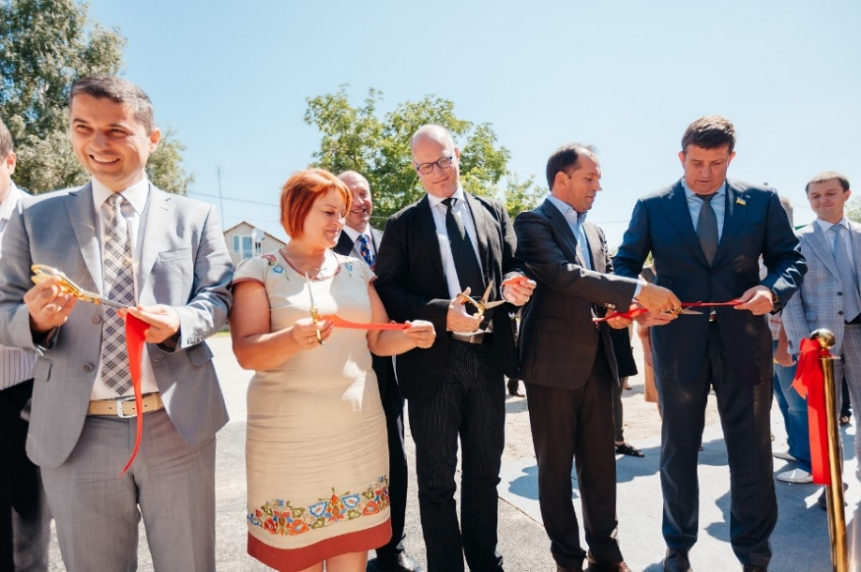
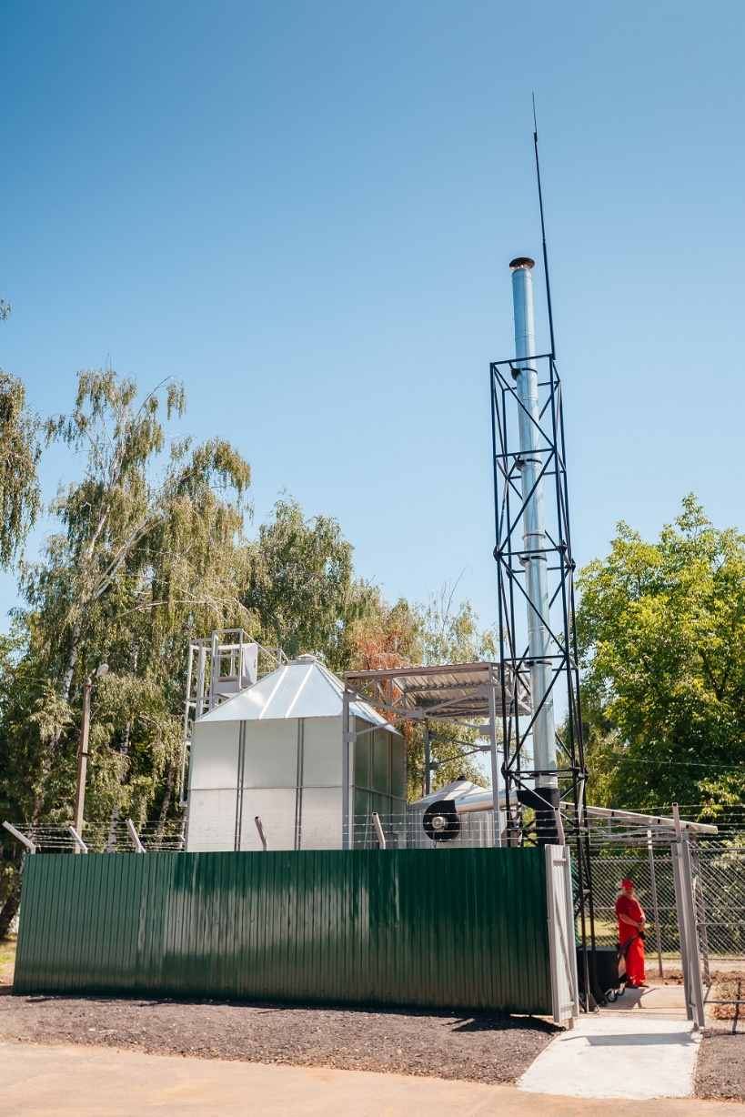
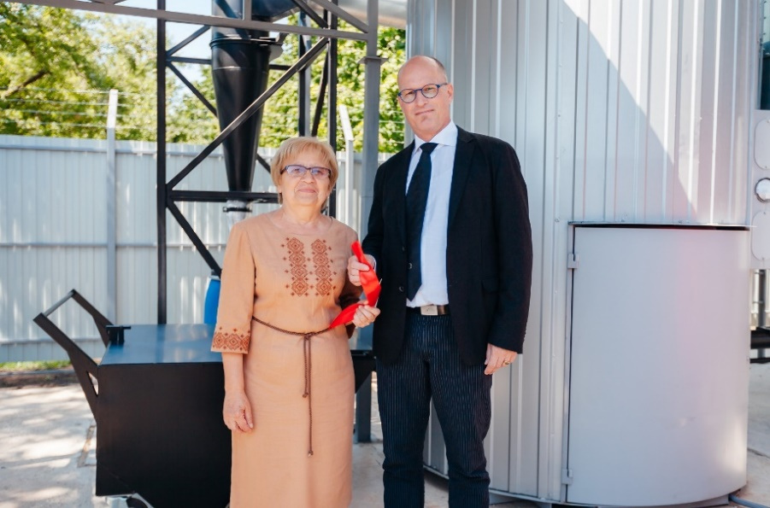
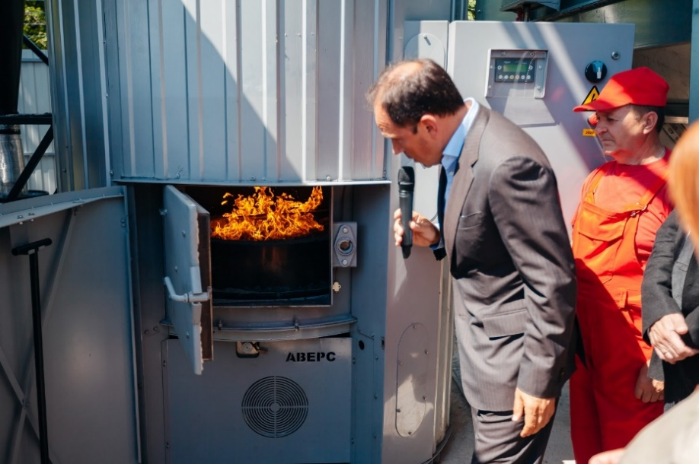
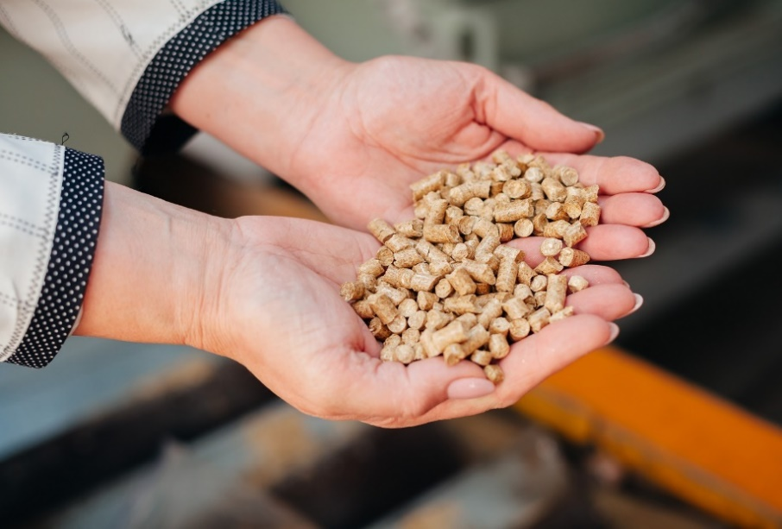

Slide 8


Дякую за увагу!
Проект ПРООН/ГЕФ
«Розвиток та комерціалізація біоенергетичних технологій в муніципальному секторі в Україні»
apignat@ukr.net, http://bioenergy.in.ua

